Slide 1
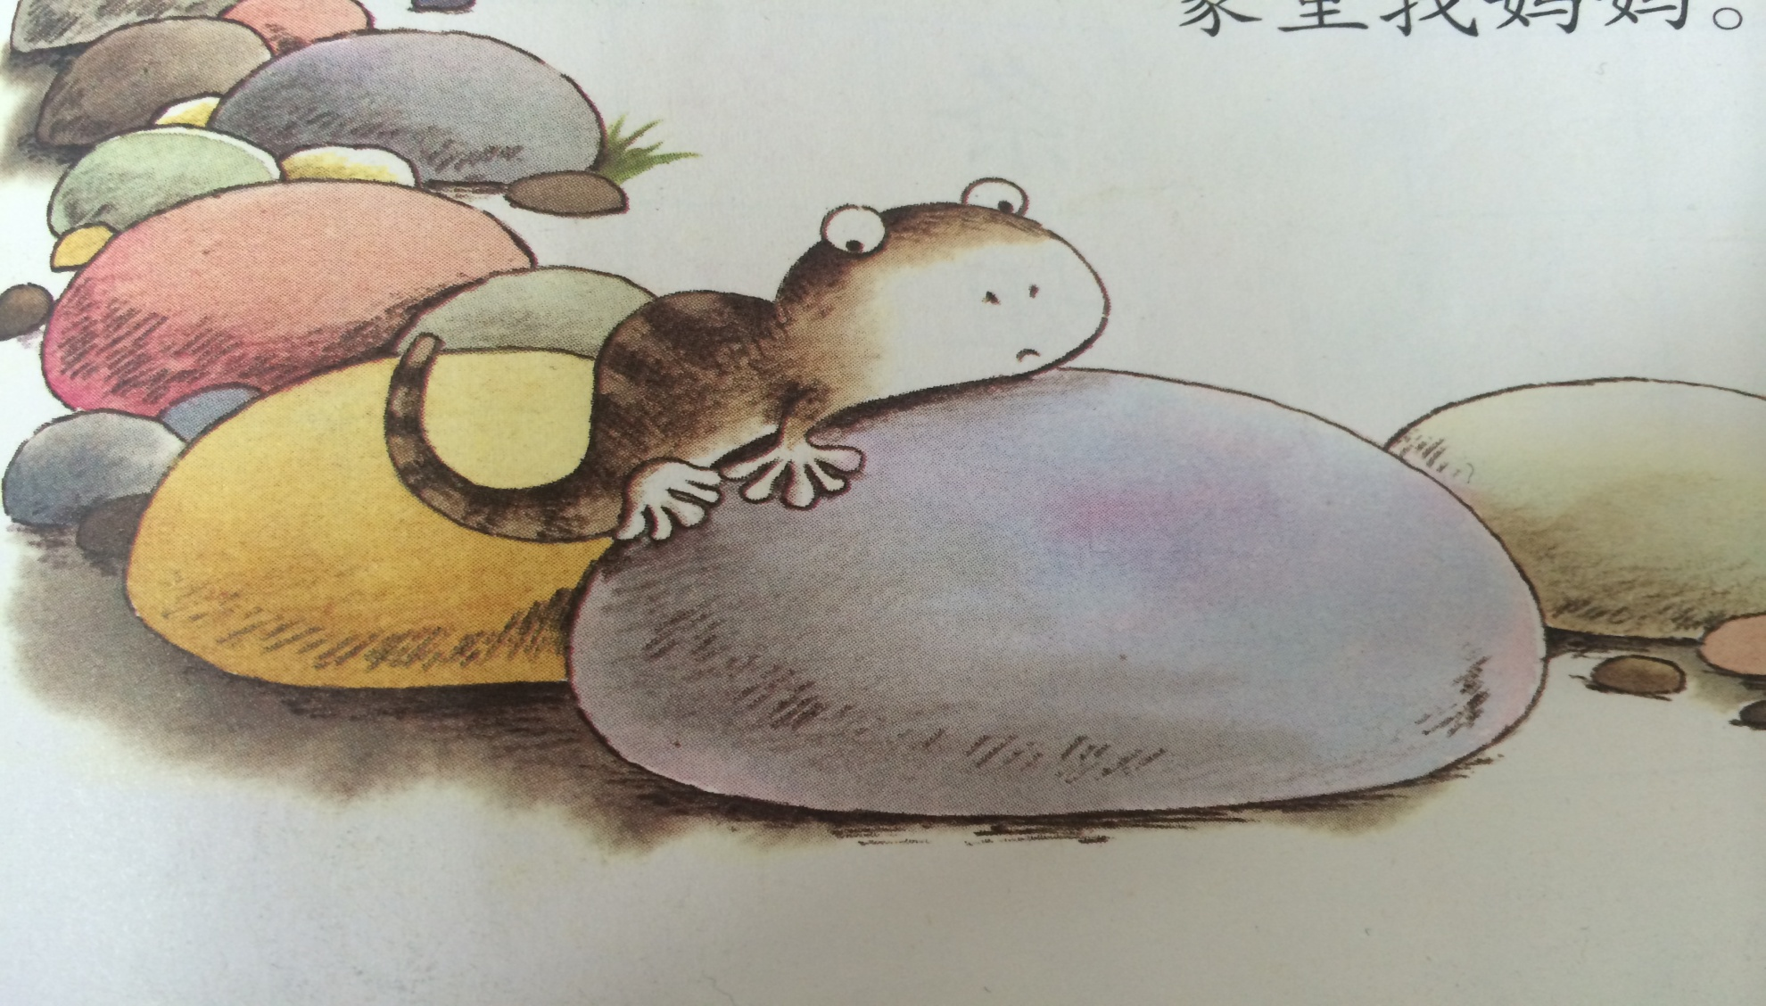
统编语文教材小学一年级下册第八单元
21.小壁虎借尾巴
壁

Slide 2
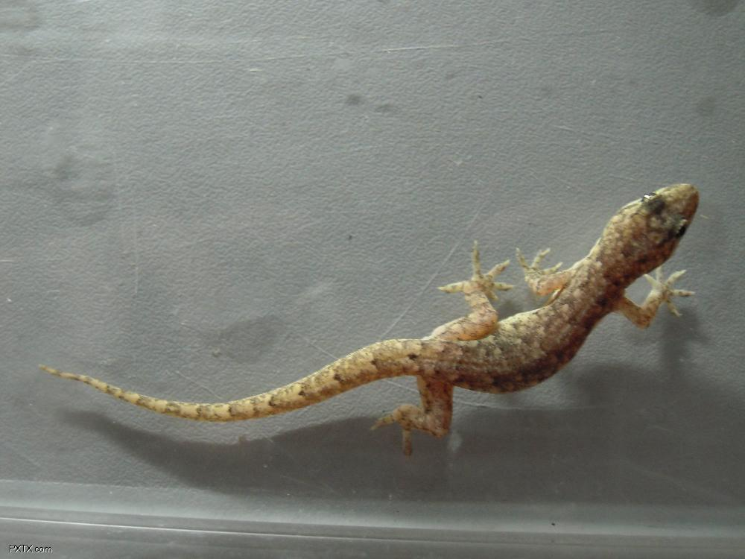

Slide 3
小壁虎，墙上爬。
四条腿，长尾巴，
苍蝇蚊子都怕它，
见到马上逃走了。

Slide 4
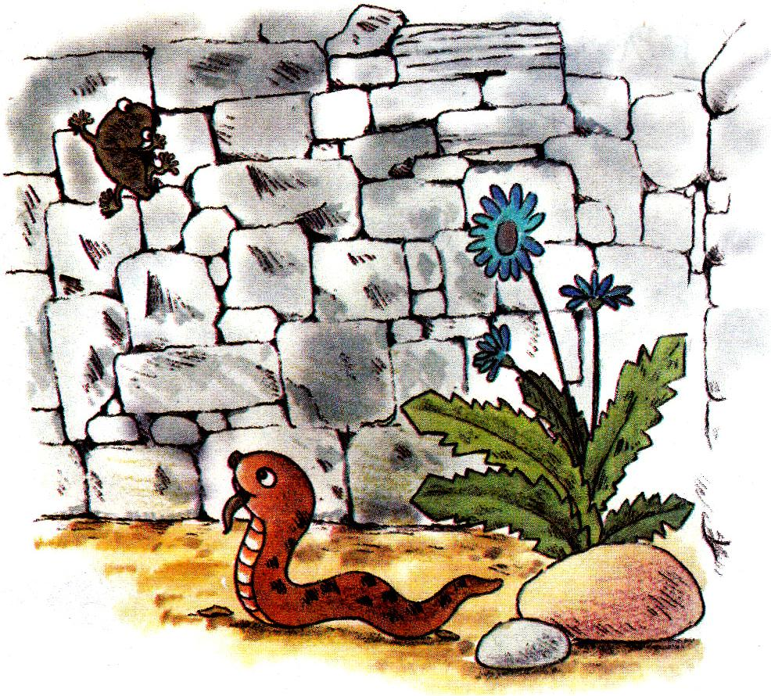
“墙壁”

Slide 5
1．请借助图画同学们自由地朗读课文，圈出不认识的字并猜猜它们的读音和意思。
2．小组合作：你们小组在圈住的字中，猜到了哪些字的读音和意思？

Slide 6
猜字方法：
1.根据上下文猜读;
2.借助图画：墙；
3.利用“形声字特点”猜读：蚊、咬、赶、房、转；
4.利用偏旁表义的特点了解字义：咬、拔、赶、房、转。

Slide 7
bì hǔ qiánɡ wén
小壁虎 墙壁 蚊子
duàn bō shuǎi
咬断 拨水 甩尾巴
ɡǎn shǎ zhuǎn
赶走 傻孩子 转身

Slide 8
小壁虎 墙壁 蚊子
咬断 拨水 甩尾巴
赶走 傻孩子 转身

Slide 9
判断对错：
A.小壁虎的尾巴是被蛇咬断的。
B.小壁虎的尾巴是自己挣断的。

Slide 10
小壁虎向谁借尾巴了呢？请大家结合文中的连环画，用“先……接着……最后……”的句式来回答。
小壁虎先向（小鱼）借尾巴，接着向（老牛）借尾巴，
最后向（燕子）借尾巴。

Slide 11
第二课时

Slide 12
壁 墙 咬 蚊
断 拨 您 甩
赶 房 傻 转

Slide 13
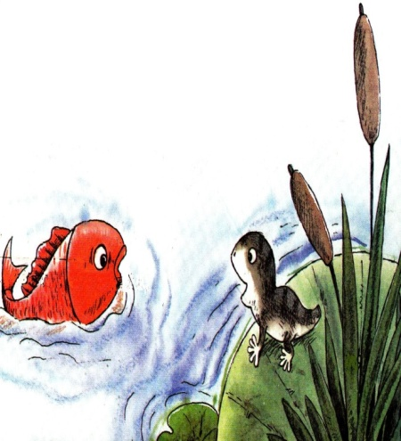
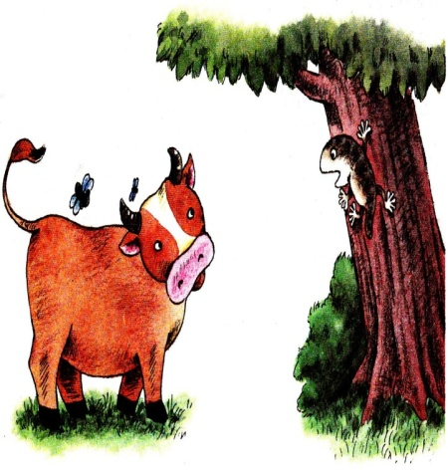
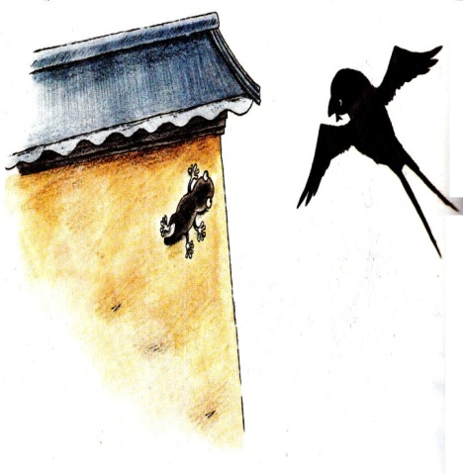
小壁虎是爬到哪碰到小鱼、老牛和燕子的？
小壁虎爬到小河边碰到小鱼。
小壁虎爬到大树上碰到老牛。
小壁虎爬到房檐下碰到燕子。

Slide 14
1.小壁虎是怎么来到小河边、大树上和房檐下的？
爬呀爬
2.那“爬呀爬”说明了什么？
路远
小壁虎爬的速度慢

Slide 15
小壁虎看到小鱼、老牛和燕子时，他们都在干什么？
小鱼摇着尾巴，在水里游来游去。
老牛甩着尾巴，在树下吃草。
燕子摆着尾巴，在空中飞来飞去。

Slide 16
为什么他们都没有将尾巴送给小壁虎？
因为小鱼要用尾巴拨水。
因为老牛要用尾巴赶蝇子。
因为燕子要用个尾巴掌握方向。

Slide 17
这两句话有什么不同？哪句话好？为什么？
①小壁虎说：“小鱼姐姐，您把尾巴借给我行吗？”
②小壁虎说：“小鱼，你把尾巴借给我！”

Slide 18
续编故事：
小壁虎长出了一条新尾巴，他高兴极了，他会把这个好消息告诉谁呢？他的朋友们又会说些什么呢？请同学们来讲给家长听，并把编的故事写下来。

